Slide 3
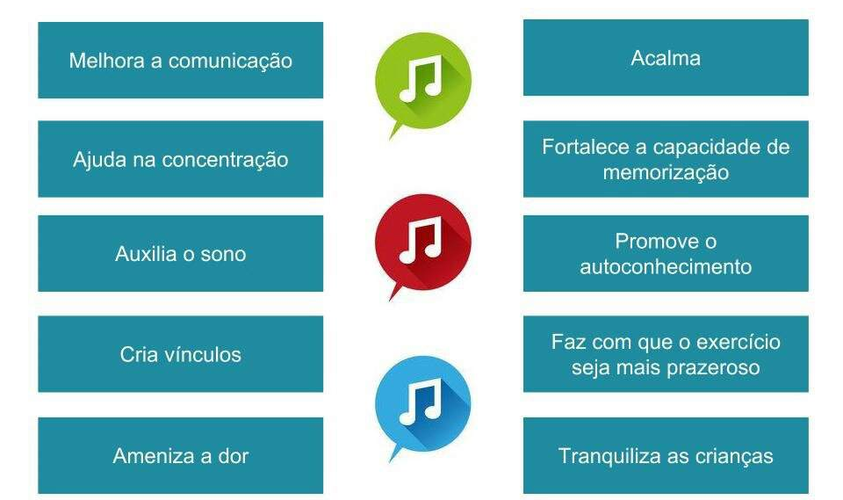
BENEFÍCIOS

Slide 4
O QUE É?
A música eletrônica é toda música criada, modificada com o uso de equipamentos e instrumentos eletrônicos, tais como:
Computadores
Softwares de composição
Sintetizadores
Gravadores digitais
Etc...

Slide 5
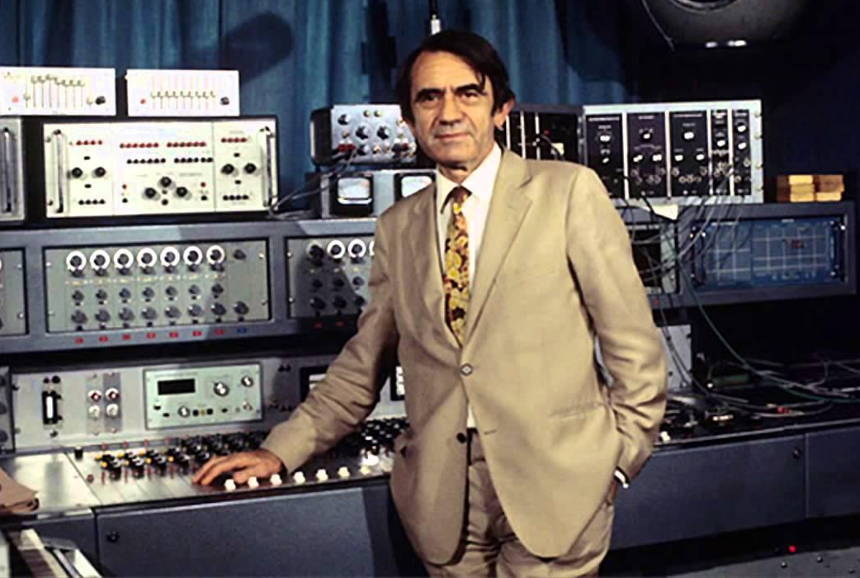
História
Pierre Schaeffer
Francês
1948
Étude aux chemins de fer
1949
programa de rádio (Musique Concrete)

Slide 6
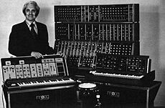
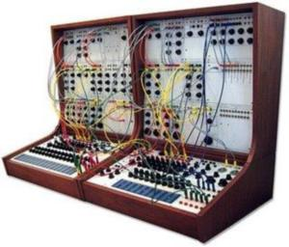
SINTETIZADOR
Robert Moog (1964)
EUA

Slide 8
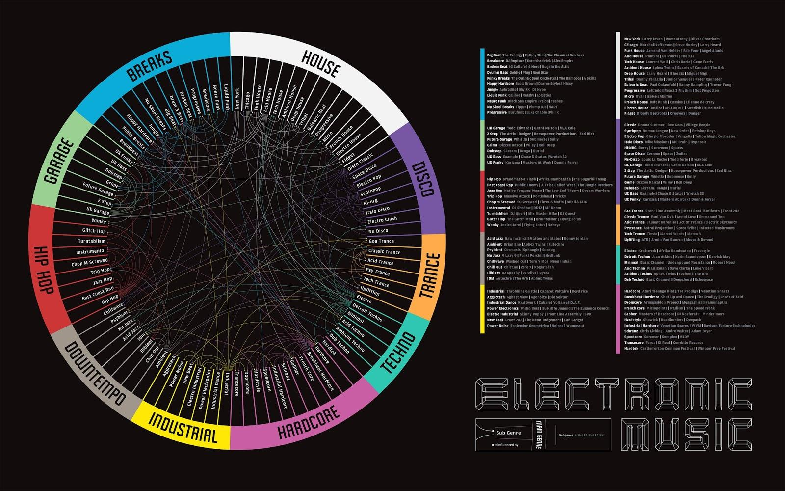
ESTILOS

Slide 10
DROGAS

Slide 11
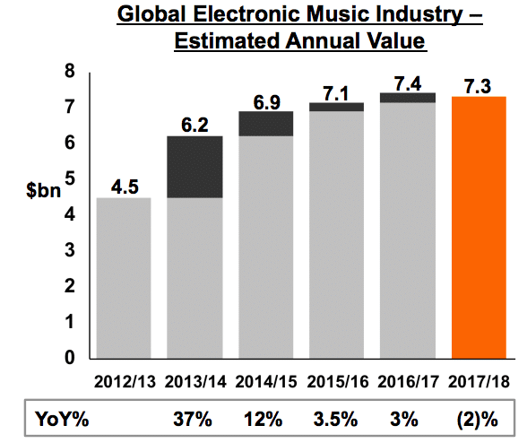
MERCADO

Slide 12
MARTIN GARRIX
Holandês
AMSTELVEEN
aos 4 anos tocava guitarra espanhola
aos 11 tocava em em festas e casamentos
aos 16 assinou contrato com Spinnin Records
aos 20 se tornou o número 1° do mundo
atualmente com 22 anos, faturou $58 milhões entre outubro de 2017 e outubro de 2018

Slide 14
Boas Festas!

